Slide 1
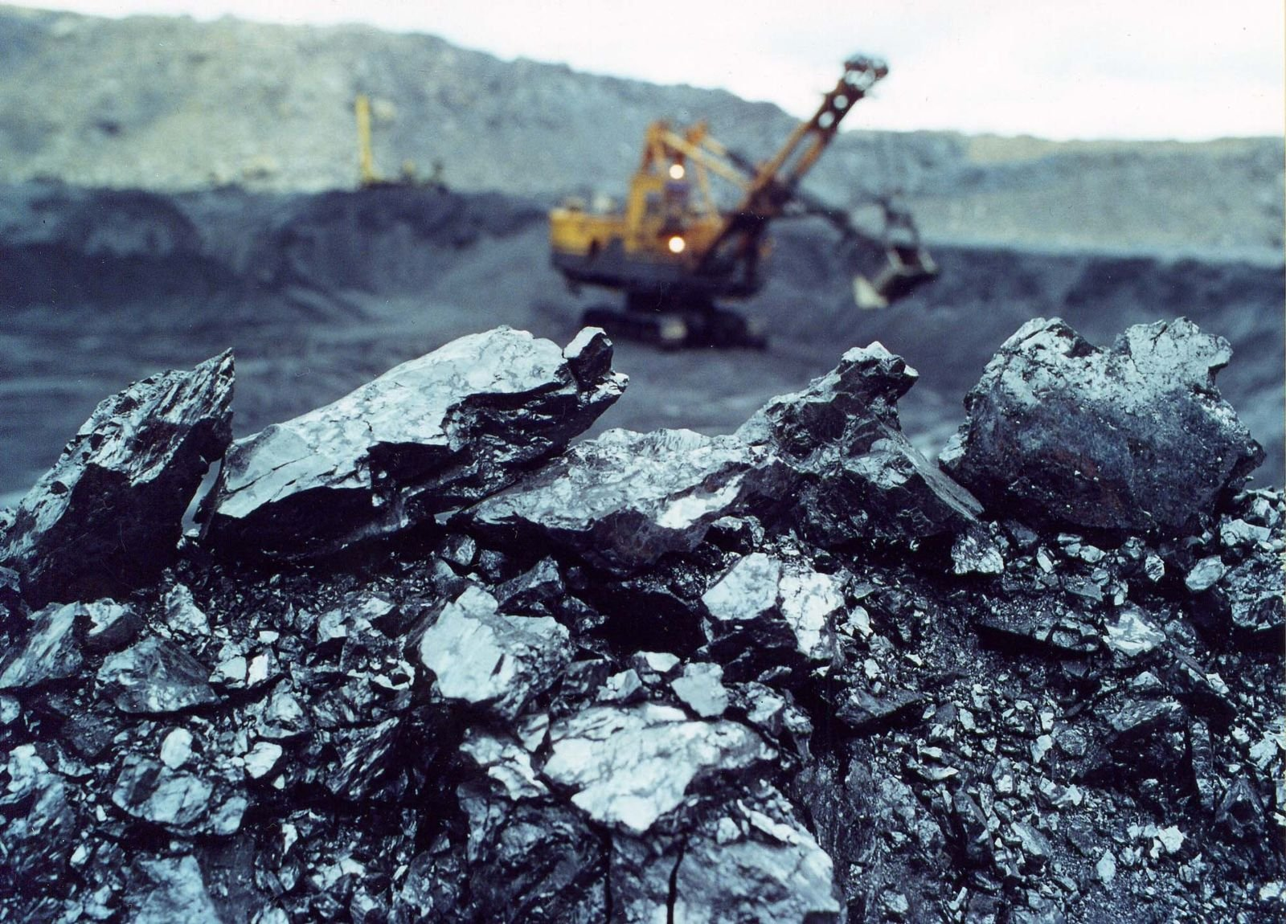
Industrie der Altai Krai
Durchgeführt: Karpenko Irina

Slide 2
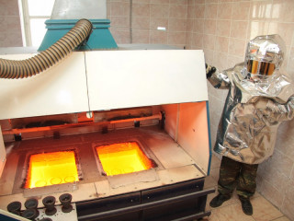
Die Grundlage dieser Art der wirtschaftlichen Tätigkeit in der Altai Krai bilden derzeit die Gewinnung von polymetallischen Erzen, bei deren Anreicherung Zink, Blei, Kupfer, Barit, Silber und Gold in Konzentraten erhalten werden. In kleinen Mengen wird Streugold abgebaut. Außerdem werden in der Altai Krai nerudnye Mineralien (Ton, Sand, Kalkstein, Stein, Kochsalz, natürliches Natriumsulfat (Mirabilit), natürliche Soda, Braunkohle) extrahiert.

Slide 3
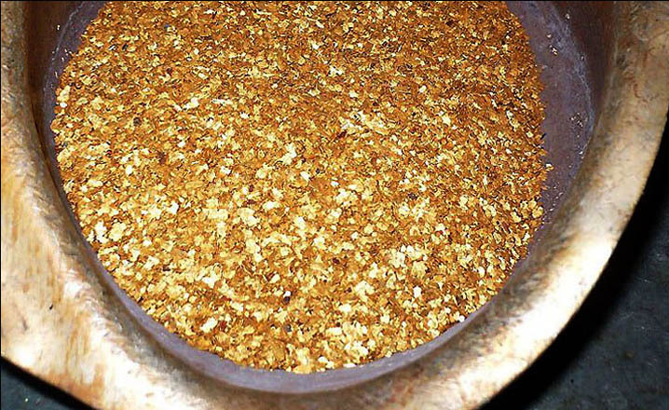
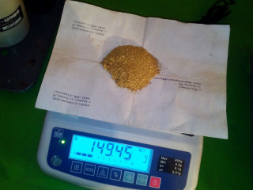
Der bedeutendste Einfluss in der Bergbau-Industrie hat JSC «Sibirien-Polymetalle», ein Teil der Ural Bergbau-und metallurgischen Unternehmen und führende Entwicklung von Vorkommen von polymetallischen Erzen der Region. Das Unternehmen produziert Kupfer, Zink, Blei, Gold und Silber in Konzentraten.

Slide 4
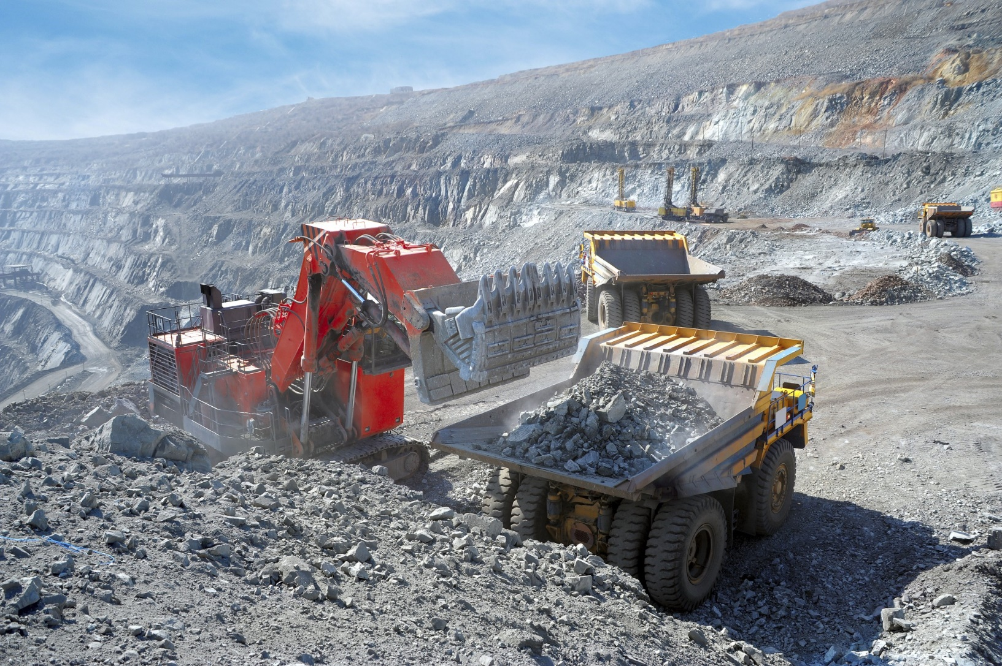
AG «Sibirien-Polymetalle» setzt die Umsetzung der im Jahr 2008 begonnenen Investitionsvorhaben zur Erschließung Korbalikhinskoye vorkommen, die darauf abzielt, die Auffüllung der Kapazitäten der im Ruhestand Einlagen durch die Inbetriebnahme einer neuen Mine, sowie die Rekonstruktion Rubtsovskaya der Verarbeitungsanlage, die Leistung zu erhöhen.

Slide 5
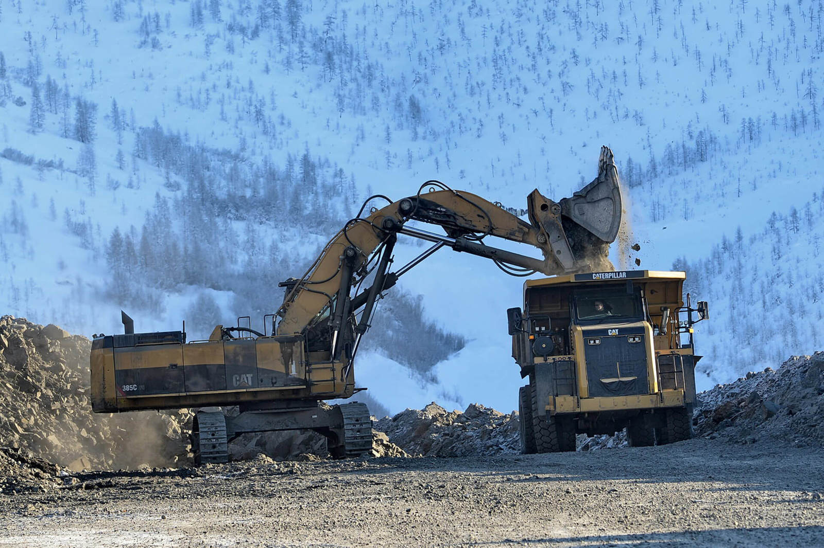
Die industrielle Produktion wird auch von zwei Unternehmen beeinflusst, die Goldvorkommen erschließen: GmbH «Zoloto Kuryi» und GmbH «Prospectors Artel Poisk». Diese Unternehmen entwickeln die Lagerstätten Novofirsovskoe und Murzinskoe.

Slide 6
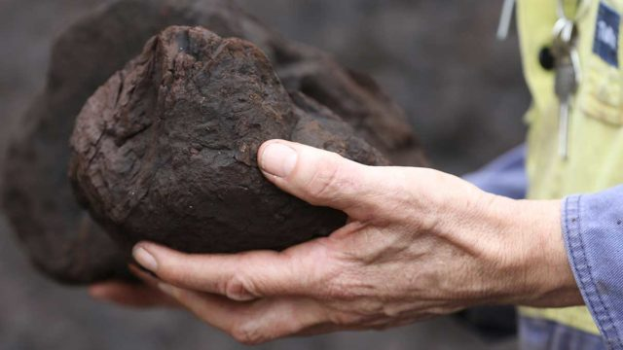
Auf dem Territorium der Krai befindet sich das einzige Braunkohlevorkommen - die Munaysky-Kohlenmine im Bezirk Solton. Der Abbau von Braunkohle wird von GmbH "Munaysky Kohlenmine" durchgeführt.

Slide 7
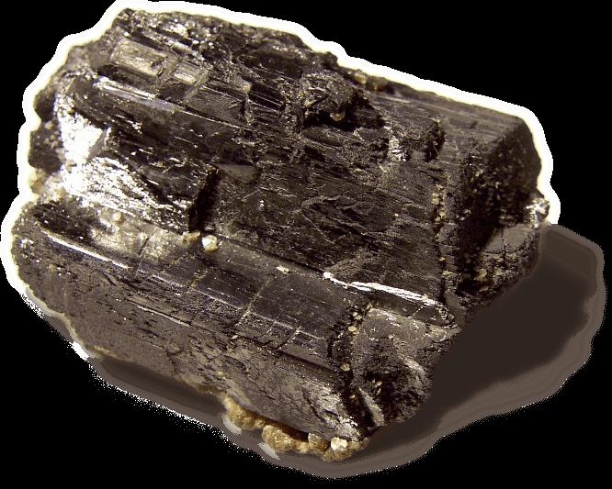
Dieses Unternehmen fördert seit März 2018 Kohle. Das Potenzial der Munayskoye-Kohlenmine in Bezug auf Braunkohle-Reserven beträgt insgesamt mehr als 200 Millionen Tonnen. Das Unternehmen hat seine Produktionskapazitäten noch nicht voll ausgeschöpft und arbeitet weiter an der Entwicklung des Feldes.

